Slide 1
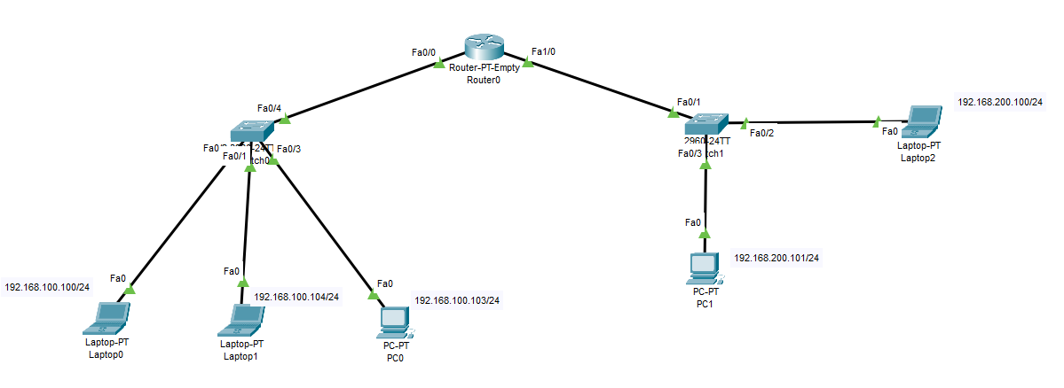
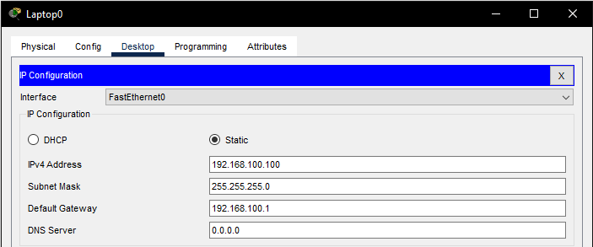
CONSEGNA S1/L4
Dopo aver riprodotto l’architettura obiettivo ho proseguito assegnando agli host dove indicati gli gli indirizzi IP, per i restanti host indirizzi IP da me ipotizzati inserendo anche l’IP di Gateway ad ogni host, in quanto altrimenti sarebbe impossibile per una rete comunicare con un’ altra.

Slide 2
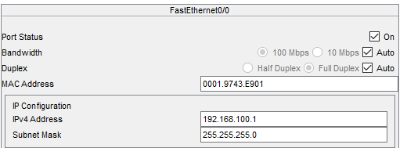
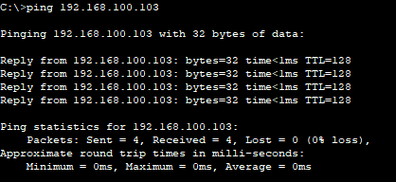
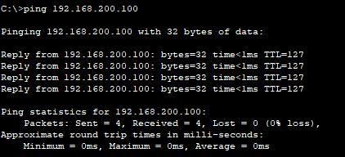
per comunicare tra più reti è inoltre necessario l’utilizzo di un router-gateway (dispositivo di livello da 3 a 7 del modello OSI) al quale vanno forniti gli indirizzi IP Gateway delle reti nelle corrispettive porte di collegamento, fondamentale impostare su attive le porte di quest’ultimo altrimenti il collegamento non avverrà.
Successivamente per verificare la comunicazione tra gli host ho effettuato prima un ping all’interno della stessa rete tra laptop-PT0 e PC-PT-PC0; dopo aver confermato la comunicazione all’interno dell astessa rete ho provato ad effettuare un ping tra laptop-PT0 e laptop-PT2 (appartenenti a due reti distinte)

Slide 3
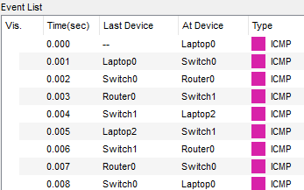

A questo punto per verificare come viaggia un pacchetto da un host all’altro Cisco Packet Tracer (software utilizzato per le architetture) ci mette a disposizione il PDU ovvero un paccheto ICMP che viaggia da un host iniziale scelto da noi ad un host bersaglioscelto da noi, dopodichè viene rispedito all’host iniziale.
Durante questo processo il pacchetto in oggetto passa attraverso il primo switch che collega gli host della prima rete, il quale viene spacchettato ed analizzato per avere un riscontro su dove si trova il destinatario del pacchetto, non trovando riscontro all’interno della sua rete inoltra il pacchetto verso il router il quale a sua volta si comporta allo stesso modo ma essendo un dispositivo di livello da 3 a 7 del sistema OSI cerca corrispondenza a livello di indirizzzo IP tramite la tabella di routing e trova riscontro nella seconda rete grazie all’indirizzo IP Gateway quindi a sua volta instrada il pacchetto allo switch della seconda rete il quale provvederà a far arrivare il pacchetto a destinazione, raggiunta la destinazione il pacchetto effettuerà il percorso inverso.

